Slide 1

Разработка системы радиосвязи для
космического аппарата формата «CubeSat»
Лидер:
Усатов Альберт Игоревич
Наставники:
Абилов Р.В., Нагорнова Е.В.,
кафедра «ССиТС»

Slide 2

Описание проблемы
Проблема: Развитие наноспутниковых технологий ограничено системными проблемами на всех этапах работы с данными. Существующие решения не позволяют эффективно преобразовывать сырые данные «CubeSat» в готовые решения для конечных пользователей.
Фундаментальной проблемой является ненадежность связи. Неверное планирование радиотракта и помехи в каналах приводят к катастрофическим потерям данных уже на этапе передачи. Без точного прогнозирования условий передачи сеансы связи становятся лотереей.
Операторы работают «вслепую». Невозможность прогнозировать сбои и оптимально распределять ресурсы ведет к незапланированным отказам и сокращению срока службы аппаратов. Это сводит на нет инвестиции в запуск и эксплуатацию.
Конечные пользователи не получают ценности. Ученые и бизнес тратят месяцы на обработку сырых данных вместо получения готовых решений. Отсутствие автоматизированных инсайтов мешает интеграции космических данных в процессы принятия решений.
Итог: Невозможность гарантированного получения данных и их оперативного преобразования в ценную информацию блокирует коммерческий и научный потенциал наноспутников.

Slide 3
Портрет потребителя
Портрет покупателя
Критерий | Покупатель (предприятие платформадержатель; научные институты, связанные с космическими исследованиями) | Потребитель(Конечный пользователь результатов работы полезной нагрузки КА)
Роль | Владелец космического актива и данных. Тот, кто отвечает за работоспособность спутника и достоверность научных измерений. | Пользователь прогнозов, мониторинга и аналитики. Тот, кто использует преобразованную телеметрию и научные данные для принятия решений на Земле.
Ключевой вопрос | "Как эта система повысит надежность моего спутника и глубину понимания получаемых научных/измерительных данных?" | "Как эти выводы и прогнозы на основе космических данных помогают оптимизировать мои процессы или снижать риски?"

Slide 4
Портрет потребителя
Портрет покупателя
Критерий | Покупатель (предприятие платформадержатель; научные институты, связанные с космическими исследованиями) | Потребитель(Конечный пользователь результатов работы полезной нагрузки КА)
Ценностное предложение продукта | 1. Предиктивная аналитика и безопасность КА: • Нейросень выявляет аномалии в телеметрии (падение мощности батареи, рост температуры, сбои в ориентации) и предупреждает о возможных отказах до их возникновения. • Снижение риска потери миссии. 2. Автоматизация контроля: • Система сама фильтрует поток телеметрии, выделяя критические события, и формирует сводки о "здоровье" аппарата. Инженерам не нужно "вручную" просматривать тысячи параметров. 3. Глубокая обработка научных данных: • Анализ числовых данных о космической погоде, концентрациях газов, магнитном поле и т.д. для выявления скрытых закономерностей, корреляций и аномалий. | 1. Экспертные выводы "в один клик": • Получение не сырых данных о, например, потоке протонов, а готового прогноза: "Через 6-8 часов ожидается ухудшение условий КВ-связи в полярных регионах". • Получение не цифр по концентрации CO2, а карты выбросов или идентификации точечных источников. 2. Мониторинг в реальном времени: • Возможность отслеживать состояние критически важной инфраструктуры (например, по данным о радиационной обстановке для авиации). 3. Интеграция в бизнес-логику: • Структурированные данные (например, "индекс солнечной активности") легко встроить в алгоритмы управления энергосетями, логистикой и т.д.

Slide 5
Портрет потребителя
Портрет покупателя
Критерий | Покупатель (предприятие платформадержатель; научные институты, связанные с космическими исследованиями) | Потребитель(Конечный пользователь результатов работы полезной нагрузки КА)
Пример использования | Оператор спутниковой группировки покупает систему для мониторинга своих наноспутников. Нейросеть анализирует телеметрию и предупреждает: "На аппарате 'Alpha' зафиксирован аномальный рост потребления тока в системе ориентации. Вероятность отказа гиродина в течение 14 дней — 78%. Рекомендуется провести диагностику." | Авиадиспетчерская служба (потребитель) получает от оператора автоматизированный прогноз: "Уровень радиационного облучения на высотах крейсерского полета над Северной Атлантикой превысит норму через 2 часа. Рекомендуется рассмотреть изменение маршрутов."
Критерии выбора | • Точность прогноза отказов: Минимизация ложных срабатываний и пропущенных инцидентов. • Задержка данных: Скорость прохождения цикла "спутник -> земля -> анализ -> оповещение". • Гибкость и адаптивность нейросети: Возможность дообучить ее под особенности конкретной платформы. • Надежность канала связи: Гарантированная доставка критической телеметрии. • Безопасность данных. | • Достоверность и точность конечного продукта (прогноза, инсайта). • Оперативность (Time-to-Decision): Как быстро приходит информация, чтобы успеть среагировать. • Удобство и наглядность: Дашборды, API, понятные формулировки прогнозов. • Стоимость подписки на сервис.

Slide 6
Портрет потребителя
Портрет покупателя
Критерий | Покупатель (предприятие платформадержатель; научные институты, связанные с космическими исследованиями) | Потребитель(Конечный пользователь результатов работы полезной нагрузки КА)
Финансовая модель | Подписка (SaaS) за мониторинг и аналитику состояния каждого спутника в группировке. | Подписка (SaaS) за доступ к конкретным производным данным и сервисам (например, сервис прогноза космической погоды).
Ключевое преимущество системы | Превращение данных о состоянии спутника из операционной проблемы в стратегический актив. Система не просто собирает телеметрию, а предсказывает будущее аппарата и извлекает научную ценность из сырых измерений. | Прямой доступ к "космическому интеллекту". Потребитель получает не данные, а готовое решение или предупреждение, позволяющее действовать на опережение.

Slide 7
Анализ конкурентов
1. Крупные операторы (Planet Labs)
Решение: Полностью снять с клиента задачу по созданию системы
Минусы: Клиент теряет контроль над данными и гибкость, платит премию за готовое решение
2. IT-гиганты (AWS, Azure)
Решение: Предоставить инструменты для самостоятельной сборки системы
Минусы: Требуются дорогие специалисты и время на разработку, высокие риски
3. Стартапы-конкуренты
Решение: Предложить узкоспециализированные AI-модули
Минусы: Частичное решение проблемы, отсутствие комплексного подхода
4. Локальные AI-решения (CubeSatNet)
Решение: Разместить нейросеть непосредственно на борту
Минусы: Чрезмерное энергопотребление, непрактично для малых КА
Вывод: Существующие решения либо забирают у клиента контроль над данными, либо перекладывают на него сложность разработки, либо создают новые технические проблемы. Идеальная система должна сочетать централизованный интеллект и распределённое исполнение.

Slide 8
Новизна (ваше решение)
Мы разрабатываем комплексную систему радиосвязи с наноспутником формата «CubeSat», которая обеспечивает не только надежную передачу данных, но и интеллектуальный анализ телеметрии и параметров окружающей среды. Наше решение сочетает современные радиотехнологии с нейросетевыми алгоритмами прогнозирования.
Принцип работы системы
Система выполняет двустороннюю связь с наноспутником, собирая данные о его состоянии и параметрах космического пространства. Нейросеть анализирует эту информацию в реальном времени, выявляя закономерности и прогнозируя:
изменение работоспособности систем спутника
динамику параметров окружающей среды
оптимальные режимы работы аппарата
Ключевое преимущество
Наша разработка представляет собой первую на рынке интеллектуальную систему связи, которая не только передает данные, но и прогнозирует состояние МКА и окружающей его среды. Это позволяет увеличить срок активного существования аппаратов на 25-35% и повысить ценность получаемых научных данных за счет предиктивного анализа состояния систем спутника, адаптивного планирования сеансов связи и оптимизации рабочих режимов аппаратуры.
Система обеспечивает принципиально новый уровень работы с наноспутниками, превращая их из простых источников данных в интеллектуальные исследовательские платформы.

Slide 9
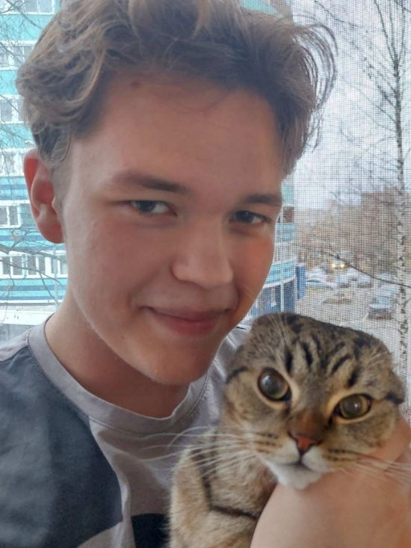
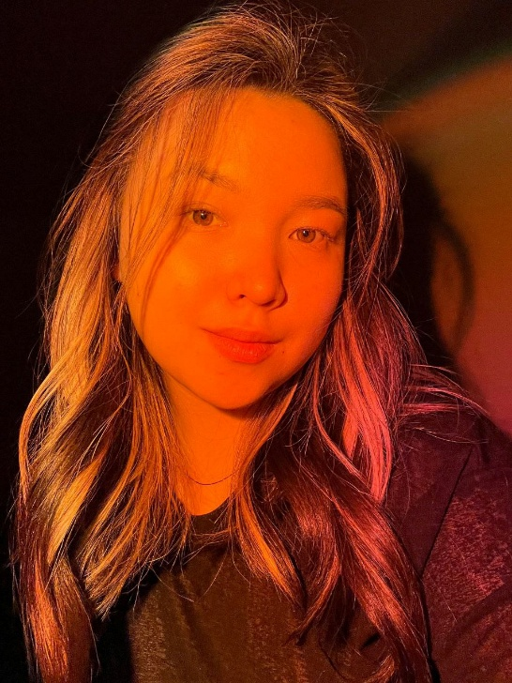

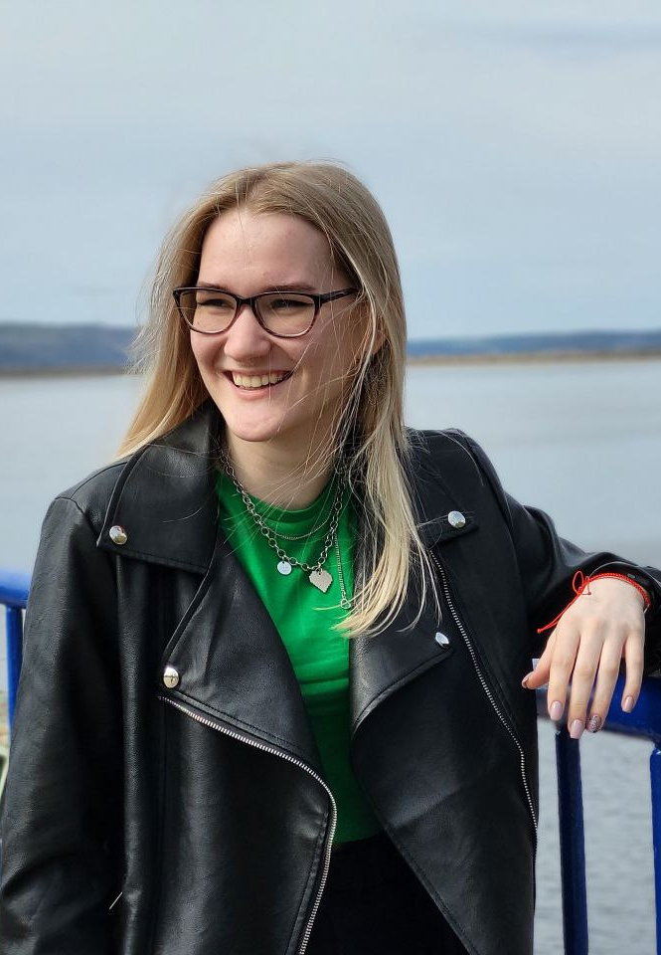
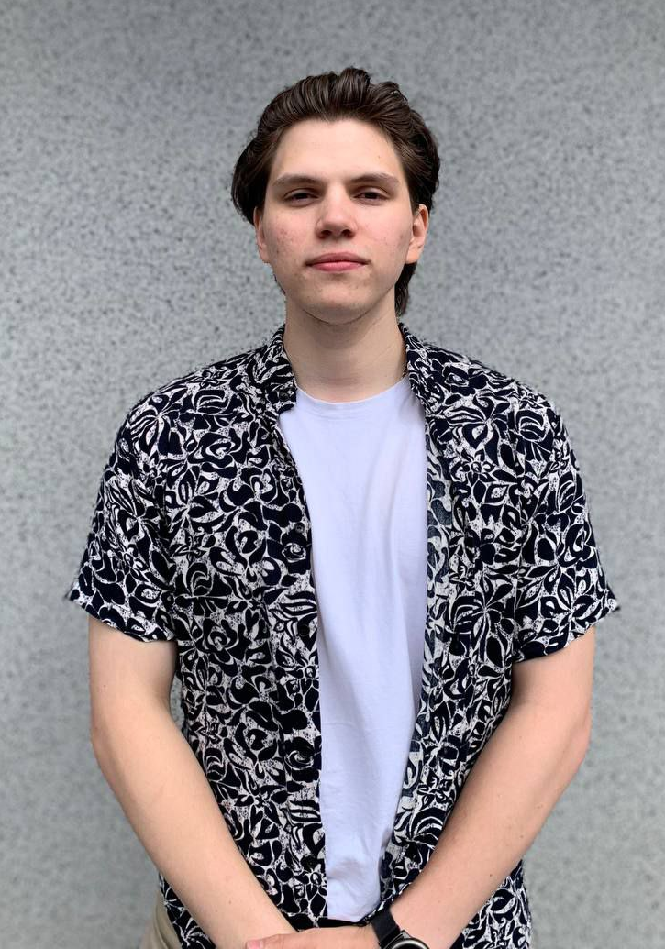
Команда проекта
Программист
Шаклеин Владимир
Пишет Нейронную Сеть
Генератор идей
Лумпова Алиса
Генерирует решение проблемы
Аналитик
Усатов Артур
Анализирует конкурентов
Специалист
Собачкина Екатерина
Составляет структурные схемы
Лидер
Усатов Альберт
Рассчитывает радиолинии

